Slide 1
Всеукраїнський інтерактивний конкурс МАН-Юніор Дослідник
Смілянське територіальне відділення Малої академії наук України
Смілянська загальноосвітня школа І-ІІІ ступенів №11
Смілянської міської ради Черкаської області
Номінація «Історик-Юніор»
Взаємний вплив культур різних національностей, які проживають
на території міста Сміли
Керівники:
БУЛИУХ Юрій Гаврилович,
учитель історії
ХИЖКІНА Людмила Борисівна,
учитель української мови та літератури
Автор проєкту:
ГРИЩЕНКО
Анастасія Олександрівна,
учениця 9-А класу

Slide 2
Мета і завдання дослідження
Мета дослідження: вивчити та узагальнити особливості культурної взаємодії представників різних етногруп у місті Сміла.
Завдання дослідження:
Проаналізувати передумови формування багатонаціонального складу населення міста Сміли.
Визначити основні етнічні групи, які проживають у громаді.
З'ясувати конкретні прояви взаємовпливу культур у побутовій, мистецькій та суспільній сферах життя міста.
Провести опитування серед мешканців щодо рівня сприйняття культурних традицій інших етносів та толерантності в громаді.
Об'єкт дослідження: процес міжетнічної взаємодії в межах міського середовища.
Предмет дослідження: форми, методи та результати взаємовпливу культурних традицій етнічних груп міста Сміли.
Теоретична частина:
Взаємозв’язок культур — це живий обмін знаннями, цінностями та досвідом, що накопичувалися етносами століттями. Така взаємодія збагачує наше мистецтво, побут та архітектуру, а головне — будує діалог, який зміцнює взаєморозуміння та запобігає конфліктам. У моїй роботі досліджено діяльність вірменської, польської, єврейської та ромської громад нашого міста.
Методи дослідження: Теоретичні: аналіз історичних джерел та статистичних даних, систематизація, узагальнення.
Емпіричні: опитування (анкетування), спостереження, інтерв'ювання.
Практичне значення роботи:
Матеріали дослідження мають прикладний характер і можуть бути використані:
у закладах освіти на уроках історії рідного краю та у виховній роботі;
у музейній справі для створення нових експозицій;
у діяльності органів місцевого самоврядування для вдосконалення комунікації з етнічними громадами та зміцнення соціальної згуртованості.

Slide 3
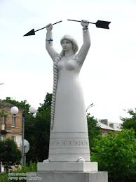
Етнічний склад населення міста Сміли
Загальна характеристика:
Населення міста Сміли є мононаціональним. Останні офіційні дані органів місцевого самоврядування зафіксовані станом на початок повномасштабного вторгнення є такими:
  Українці — 89,5%;
  росіяни — 8,5% (через сучасні обставини їхній культурний вплив не є предметом дослідження);
  Інші національності — близько 2%.
Об'єкт дослідження:
Ця робота присвячена аналізу життєдіяльності польської, вірменської, єврейської та ромської громад міста.
Пам'ятник Дівчині Смілі.
Зображення дівчини є на офіційному гербі міста Сміла Черкаської області.

Slide 4
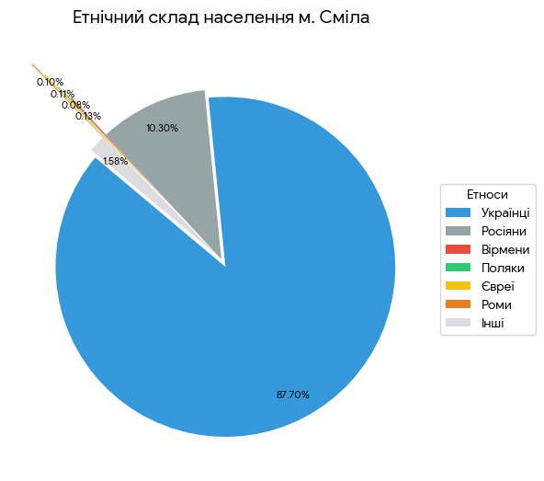
Згідно з результатами перепису населення 2001 року на території міста поряд з українцями вагому частку та історичну цінність мають представники інших етносів, зокрема:
вірменська (0,13 %)
єврейська (0,11 %)
ромська (0,10 %)
польська (0,08 %) громади,
які зберігають свою ідентичність та активно впливають на життя міста».

Slide 5
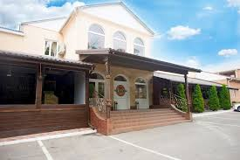
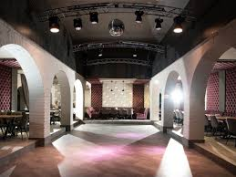
Гастрономічний діалог: українсько-вірменські зв’язки
Яскравою та динамічною демонстрацією ефективної інтеграції вірменської культури в життя міста Сміли та його мешканців є діяльність готельно-ресторанного комплексу ANI. Його власниця Анна Сімонян, етнічна вірменка з України, представила концепцію культурної інтеграції через функціонування цього закладу.
Відбувся такий собі кулінарний синтез, де традиційні вірменські страви поєдналися з українськими та європей-
ськими. Спільна взаємодія зацікавлених сторін дала чудовий результат – смачне меню, яке задовольняє потреби всіх клієнтів.
Заклад ANI став популярним культурним центром для проведення банкетів та міських заходів. Вірменська гостинність гармонійно поєдналася з українськими традиціями.
Гастрономічні візитні картки ресторану, зокрема фірмовий «Салат від Ані», є важливою складовою сучасного кулінарного життя Сміли, що відображає внесок етнічних традицій у життя нашого міста.
Готельно-ресторанний
комплекс «ANI»

Slide 6
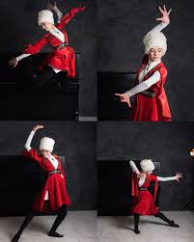

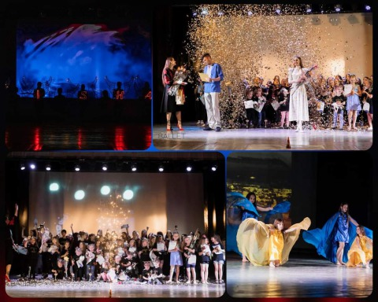
Культурно-мистецький простір: «АІSHА»
Найбільше емоцій та яскравих вражень справляє на мешканців Сміли світ мистецтва нацменшин, зокрема східна хореографія. Важливою складовою цього процесу є діяльність танцювального клубу східного та сучасного танцю «AISHA», яким з 2009 року керує Іоланта Дякон. Мої однокласники також відвідують цей танцювальний колектив і з великою охотою поділилися інформацією про те, що в репертуарі Клубу «AISHA» є не лише класична єгипетська школа, а й фольклорні танці та постановки з традиційними аксесуарами (крила-пальми, віяла-вейли). На мою думку, це сприяє поширенню традиційної східної естетики серед жителів міста.
Наразі клуб демонструє високу залученість різних вікових категорій — від дитячих груп (з 5 років) до дорослих «хобі-груп». Це свідчить про те, то східні види мистецтва дуже глибоко увійшли в повсякденне життя смілян.
Клуб «AISHA» займає чільне місце в культурному просторі міста та є «візиткою» Сміли, що демонструє результати міжкультурного перехресного впливу на міських майданчиках та фестивалях.
Танцювальний клуб «AISHA»

Slide 7
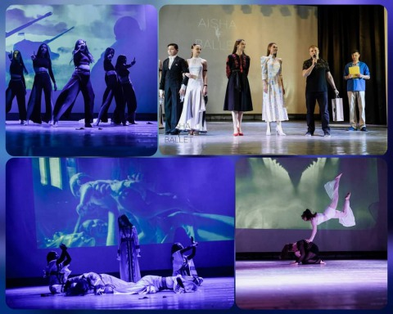
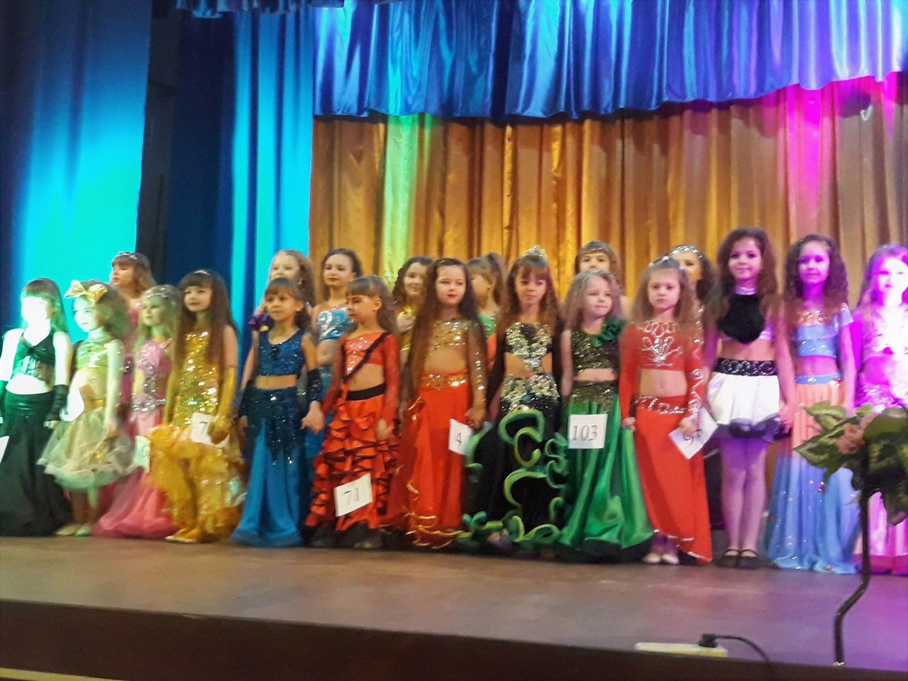
Окрім східних танців, програма навчання включає сучасну естрадну та класичну хореографію, що дозволяє учасникам опановувати різні культурні пласти.
Особлива увага приділяється основам ритміки та сучасним фітнес-напрямкам, що сприяє не лише культурному, а й гармонійному фізичному розвитку громади.
Творчі досягнення: Колектив бере активну участь у різноманітних Всеукраїнських фестивалях (зокрема, у відомому конкурсі «Великі крила»). Щорічні звітні концерти клубу стали важливою подією в культурному календарі Сміли, збираючи прихильників хореографічного мистецтва.
Танцювальний клуб «AISHA»

Slide 8
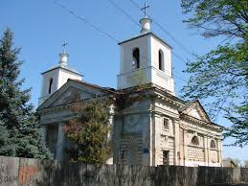
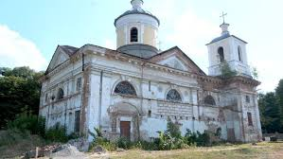
Польська громада та польська культура
Польська спадщина Сміли має глибоке коріння, пов'язане з періодом Речі Посполитої та діяльністю магнатів Любомирських. Сьогодні ці традиції продовжує українсько-польська спільнота «Єдність» (голова — Тетяна Бутенко).
Ключові напрями діяльності та пам'ятки:
Архітектурна перлина: Римо-католицький костел Успіння Пресвятої Діви Марії (1818–1827 рр.) — пам'ятка архітектури національного значення. Храм, зведений у стилі неокласицизму, сьогодні є центром тяжіння не лише для етнічних поляків, а й для всієї православної громади міста, що підкреслює релігійну толерантність.
Освітня та культурна місія: Польська спільнота організувала в Смілі курси польської мови та допомагає молоді вступати до навчальних закладів Варшави, Перемишля та ін. Цікавими та затишними є вечори польської культури та святкування державних свят Республіки Польща. Більшість заходів проходить у партнерстві з міською бібліотекою імені Олени Журливої.
Дослідницька робота: Важливим аспектом на шляху інтеграції є вивчення польського кладовища та реставрація костелу, що здійснюється у взаємодії з органами місцевого самоврядування.
Соціальна підтримка: У період повномасштабної війни польська громада активно допомагає смілянам знайти прихисток у Польщі, що свідчить про високий рівень сучасної міжнаціональної солідарності.
костел Успіння Пресвятої Діви Марії

Slide 9
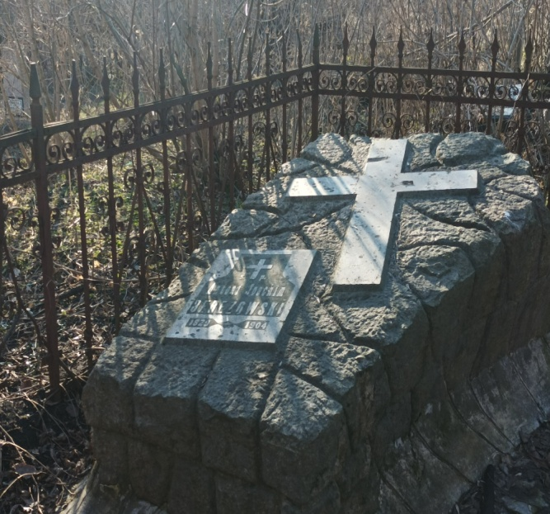
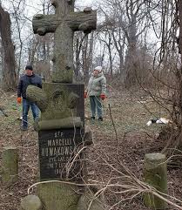
Польський цвинтар як пам”ятка багатовікової історії
Дослідження польської спадщини Сміли неможливе без аналізу старовинного польського цвинтаря на Замковій горі — однієї з найстаріших пам'яток міста, що сягає часів Речі Посполитої.
Ключові історичні факти:
У XVII–XVIII століттях тут височів польський замок-фортеця, навколо якого розбудовувалося місто. Після штурму гайдамаками під проводом Максима Залізняка у 1768 році замок не відновлювали, а на його місці виник некрополь.
Цвинтар зберігає унікальні артефакти — від мальтійських хрестів козацької доби до склепів польських вельмож, що свідчить про глибоке переплетення української та польської історій.
Попри тривалий занепад, у 2023 році силами влади та громадськості було проведено масштабну розчистку території. Важливу роль у вивченні поховань відіграла міська ГО «Пошук» на чолі з краєзнавцем Андрієм ІВАНОВИМ.
Сьогодні цвинтар є об'єктом інтересу польських дослідників та нащадків місцевих родів. За сприяння краєзнавця А. ІВАНОВА, було досягнуто попередніх домовленостей міської влади та польської громади про спільне масштабне дослідження некрополя у повоєнний час.
Польський цвинтар

Slide 10
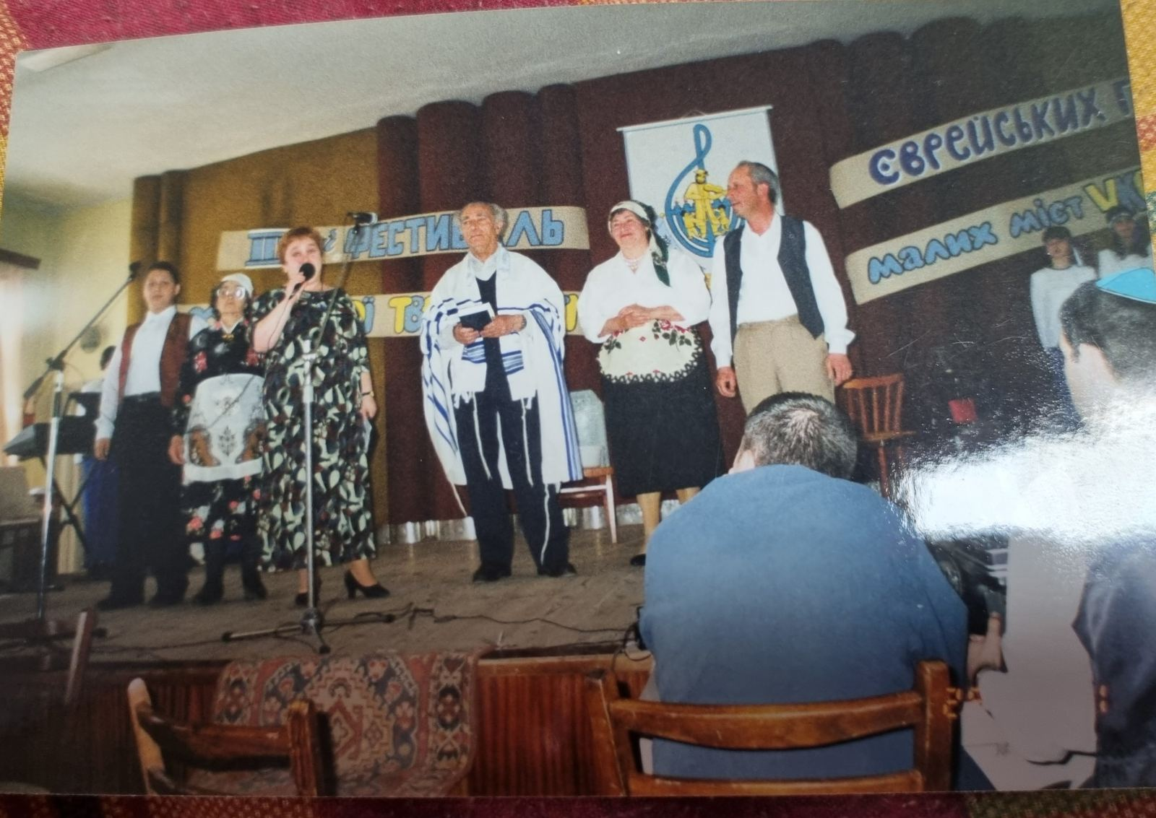
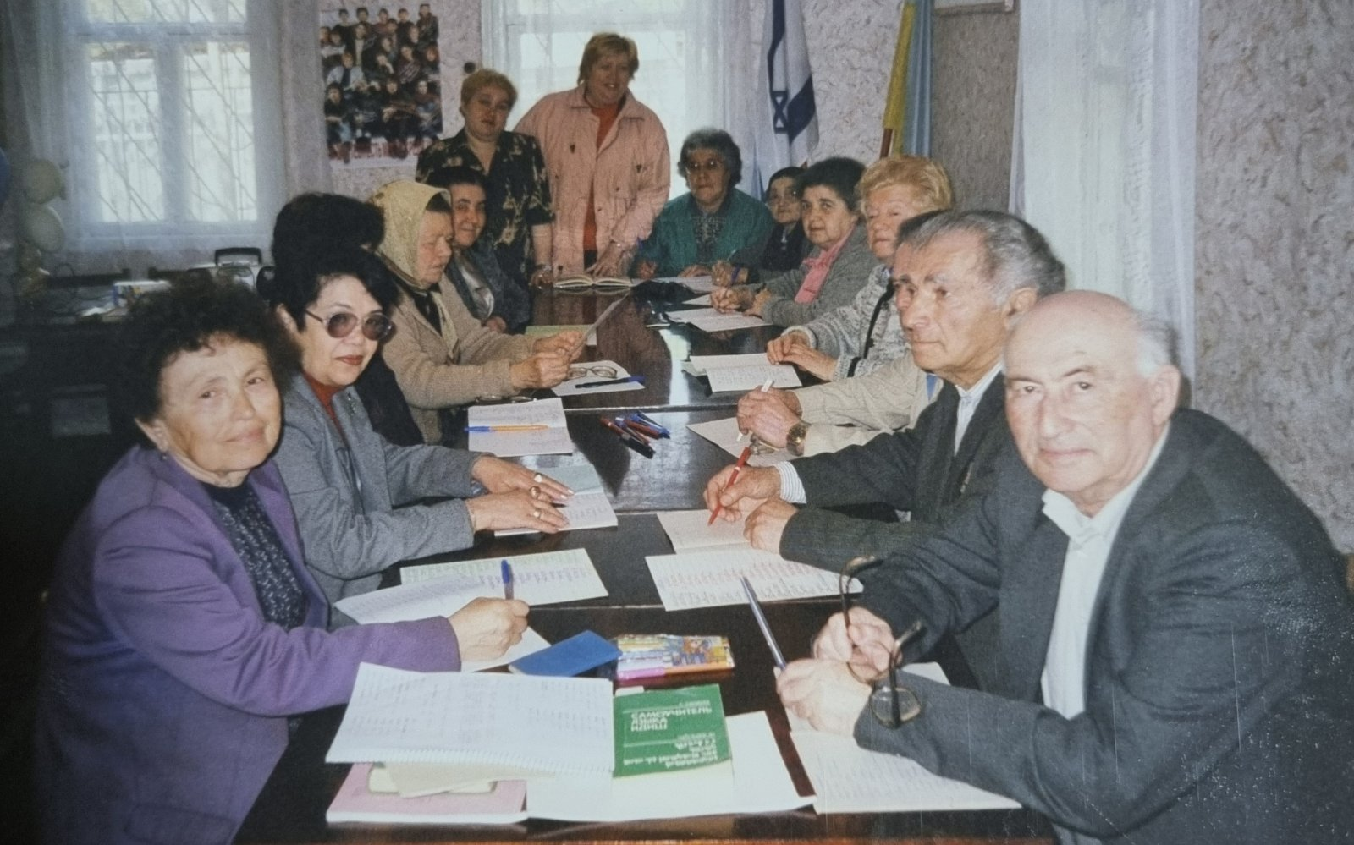
Єврейська громада Сміли: історія та сучасність
Фестиваль єврейської творчості малих міст
Від очільниці єврейської громади Сміли Ніни ЛОЗОВАТСЬКОЇ я дізналася, що перша згадка про євреїв, які мешкали в місті, датується 1650 роком. Відтоді в місті існувала потужна єврейська громада. Її представники володіли готелями, лікарнями та аптеками; діяли приватні школи з викладанням мовою їдиш, а також молитовні будинки. До нашого часу збереглися житлові споруди XIX століття з характерними арочними входами.
Сьогодні в місті діє Товариство єврейської культури, зареєстроване в 1994 році, єврейську ромаду очолює Н.Д. ЛОЗОВАТСЬКА. Товариство проводить активну просвітницьку та благодійну роботу: організовує виставки, присвячені побуту, звичаям та історії євреїв Черкащини.
При організації діє вокальний ансамбль «Мазлтов», який популяризує єврейську музику та
культурні традиції.
Заняття клубу знавців ідіша

Slide 11
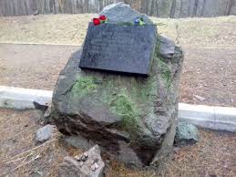
Єврейська громада Сміли: історія та сучасність
За сприяння Товариства єврейської культури в Смілі було встановлено пам’ятний знак жертвам Голокосту.
У місті зберігся єврейський цвинтар XVIII - ХІХ століть. Наразі він перебуває в занедбаному стані, хоча тривалий час був об’єктом уваги дослідників-волонтерів, які цікавилися єврейською спадщиною Сміли.
У 2021 році за сприяння ESJF (Європейська ініціатива єврейських кладовищ) цвинтар було огороджено. Місцева влада спільно з єврейською громадою планують його реставрацію в повоєнний час.
Пам’ятний знак жертвам Голокосту в Смілі

Slide 12
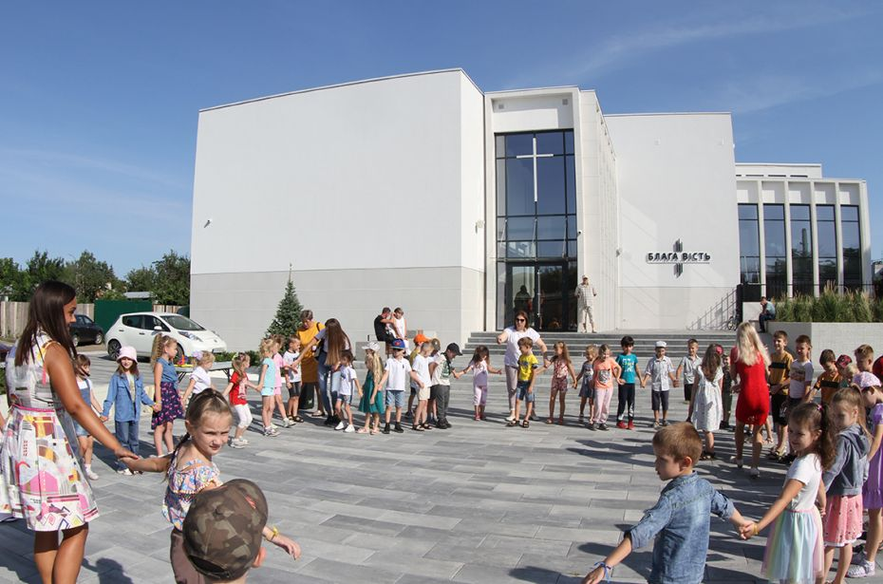
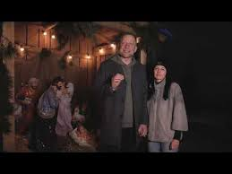
Ромська громада Сміли
Працюючи над роботою МАН, я познайомилася ближче з пані Розалією, мамою моєї однокласниці. Від неї дізналася про те, що в Смілі та навколишніх селах проживають роми-келмиші (відгалуження ромів-ловарів). Назва «ловари» походить від угорського слова, що означає «кінь». Ця група прийшла на територію України з Угорщини та Болгарії. Місцеві роми давно перейшли до осілого способу життя, а їхнім основним заняттям є збір і реалізація металобрухту, торгівля на ринках та автобізнес.
Дмитро та Розалія КОВАЧ розповіли, що в Смілі з 2009 року діє громадська організація ромів «Всаро ірі» («Вся сім’я») під керівництвом Дмитра Раджійовича Крикуненка. Громада захищає права ромської меншини, сприяє паспортизації та залученню дітей до навчання. Багато місцевих ромів є прихожанами протестантської церкви «Блага Вість» (фото церкви), де відзначають національні свята та отримують гуманітарну допомогу.
Організація активно співпрацює з фондами «Чіріклі» та «Відродження» (програма «Роми України») у сферах захисту прав жінок, освіти та правової підтримки.
Церква Блага Вість у м. Сміла

Slide 13
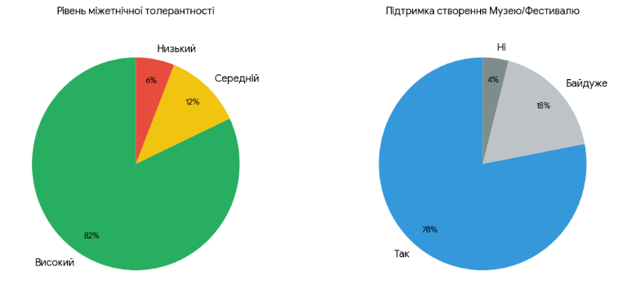
Результати соціологічного опитування мешканців м. Сміла щодо стану міжетнічної взаємодії та толерантності (експерементальна частина дослідження)
Мета опитування: визначити рівень обізнаності містян про діяльність етнічних громад та оцінити стан міжнаціональних відносин у місті.
Вибірка: 100 респондентів (сміляни різних вікових категорій).
Метод: анонімне анкетування (Google-форма).
Питання та результати:
1.Чи знаєте ви про діяльність національних громад у нашому місті?
  Так, активно цікавлюся — 15%
  Знаю про існування деяких (польської, вірменської ) — 65%
  Не володію такою інформацією — 20%
2. Як ви оцінюєте рівень міжетнічної толерантності у Смілі?
  Високий (конфліктів немає) — 82%
  Середній (іноді виникають непорозуміння) — 12%
  Низький — 6%
3. Які прояви культур етнічних громад ви помічаєте в житті міста найчастіше? (можна обрати кілька варіантів)
  Заклади харчування та кухня — 70%
  Архітектурні пам'ятки (костел, цвинтарі) — 55%
  Мистецькі заходи та танці — 40%
  Спільна волонтерська діяльність — 25%
4. Чи підтримуєте ви створення у Смілі спільного «МініМузею Громад» або проведення фестивалю культур?
  Так, це підвищить туристичну привабливість — 78%
  Мені байдуже — 18%
  Ні, не вважаю це за доцільне — 4%
Висновки за результатами анкетування:
Отже, за результатами опитування можна зробити висновок, що більшість опитаних мешканців Сміли (понад 80%) вважають міжетнічні відносини в місті гармонійними. Найбільш впізнаваними є кулінарні та архітектурні аспекти культур. Позитивним є те, що високий рівень підтримки отримала ідеї створення «Музею Громад» (78%). Це підтверджує актуальність пропозицій, викладених у дослідженні.

Slide 14
Висновки
У РЕЗУЛЬТАТІ РЕАЛІЗАЦІЇ ПРОЄКТУ МЕНІ ВДАЛОСЯ:
З’ясувати, що різні етнічні групи міста мають добрі стосунки та успішно взаємодіють між собою.
Визначити, що основними видами діяльності, які об'єднують різні культури, є повсякденний життєвий досвід, наприклад, побут, їжа, релігія та можливість проводити час разом поза роботою.
Усвідомити, що обмін культурними традиціями не призводить до зникнення традицій окремих народів, а навпаки, - зближує та збагачує нашу громаду.
Таким чином, дослідження підтверджує, що етнічні групи мого міста зберігають свою ідентичність, гармонійно інтегруючись в українське середовище.
ІННОВАЦІЯ ДОСЛІДНИЦЬКОГО ПРОЄКТУ:
Мені вдалося дослідити не лише традиційний, але й сучасний спосіб життя різних етнічних груп, які сьогодні живуть у Смілі: сучасний побут, вірування, проведення дозвілля.
І головне: завдяки проведеному соціологічному опитуванню для збору інформації, я як представниця від Ради лідерів учнівського самоврядування міста буду активно просувати ідею (78% голосів) створення в міському Краєзнавчому музеї інтерактивного «Музею Громад». Переконана, що така цифрова експозиція зафіксує спільну історію, внесок представників різних етносів та стане важливим об'єктом на туристичній мапі Смілянщини.

Slide 15
Джерела
1. Нормативно-правові акти та статистичні дані
Про національні меншини (спільноти) України : Закон України від 08.12.2022 р. № 2827-IX.
Розподіл населення за національністю та рідною мовою : Черкаська область (місто Сміла). Всеукраїнський перепис населення 2001 року. URL: ukrcensus.gov.ua
2. Наукова та науково-популярна література
Довідник «Сміла: сторінки історії».
Нікітенко І. Г. Етнічні громади Черкащини: історія та сучасність. Черкаси, 2018.
Шамрай О. Г. Місто Сміла в архівних документах та матеріалах.
3. Краєзнавчі та архівні матеріали
Матеріали громадської організації «Пошук» (наукові розвідки А. Іванова щодо польського цвинтаря у Смілі).
Фонди Смілянського краєзнавчого музею (матеріали про діяльність єврейської громади та промисловий розвиток міста).
Публікації місцевої преси (газета «Сміла», «Черкаський край») за 2023–2024 рр. щодо заходів з благоустрою польського цвинтаря та діяльності клубу «AISHA».
4. Матеріали власного дослідження
Результати анкетування мешканців м. Сміла щодо рівня міжетнічної взаємодії та толерантності.
Інтерв’ю з представниками національних громад міста (Т. Бутенко, Н. Лозоватською).

